Slide 1
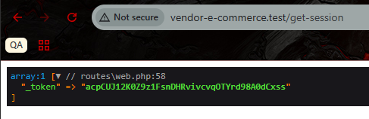
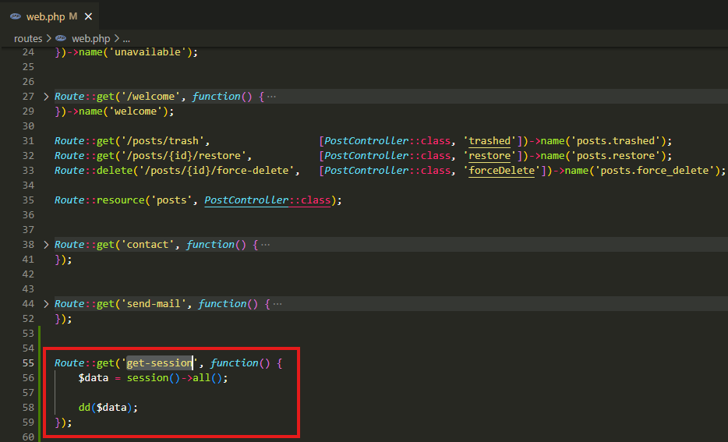
Retrieving Data From Session in Laravel
Sessiyadan məlumat oxumaq (retrieving) üçün Laravel bir neçə üsul təqdim edir. Ən çox istifadə olunan metodlar:
session()->get('key')
$request->session()->get('key')
session()->all() — bütün sessiya məlumatlarını qaytarır.
İzah:
Bu nümunədə session() helper funksiyası qlobal şəkildə çağırılır.
session()->all() vasitəsilə bütün sessiya məlumatları alınır.
dd($data) vasitəsilə brauzerdə göstərilir.
Qeyd:
Request obyektinə ehtiyac yoxdur.
Əgər route funksiyasında Request istifadə olunmayacaqsa, bu üsul daha qısadır və rahatdır.

Slide 2
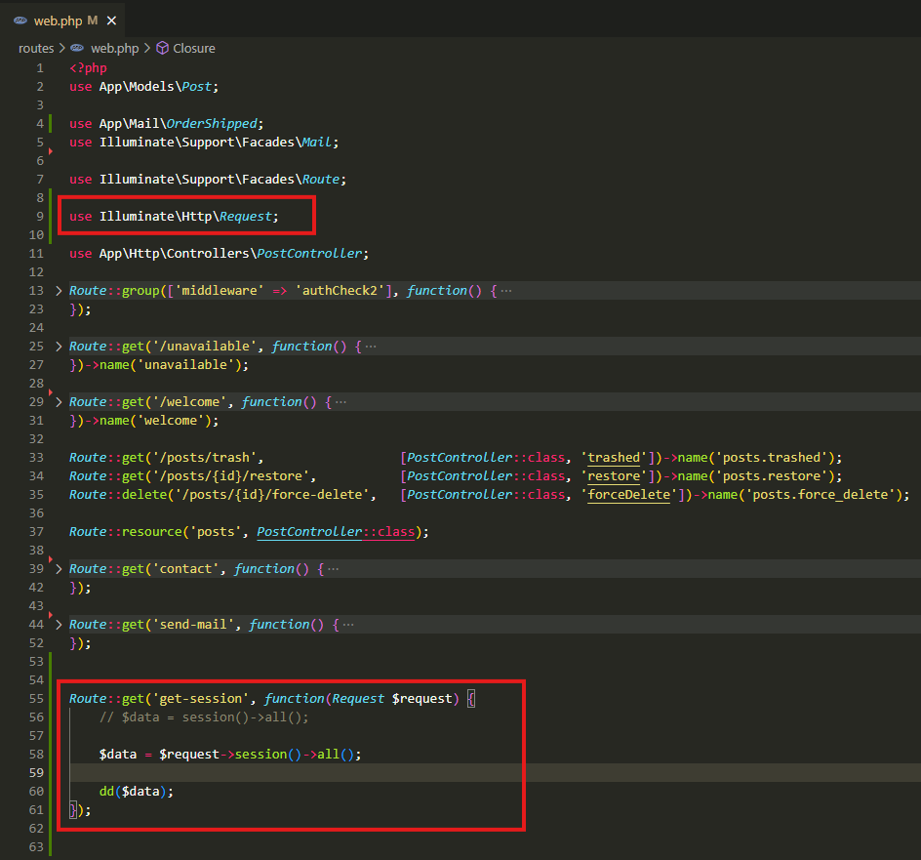
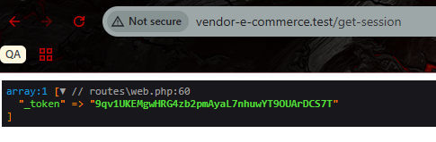
Burada isə sessiyaya HTTP sorğusu (Request) obyektindən daxil olunur.
$request->session() metodu Laravel-in dependency injection sistemindən istifadə edir.
Bu üsul əsasən middleware və ya request əsaslı manipulyasiyalar üçün daha uyğundur.
Yəni, funksiyanın içində həm sessiya, həm də digər sorğu məlumatları istifadə olunacaqsa, bu üsul daha məntiqlidir.

Slide 3
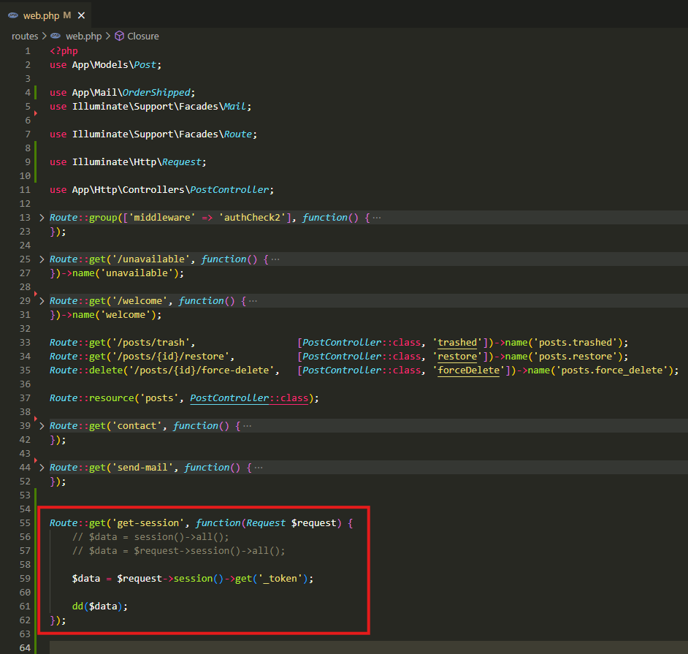
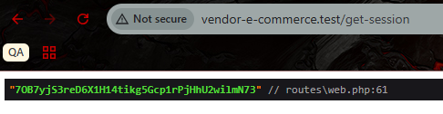
Bu nümunədə konkret olaraq _token adlı tək bir sessiya məlumatı əldə edilir.
_token Laravel-in CSRF tokenini təmsil edir.
Sessiyada hansısa müəyyən dəyəri çəkmək üçün get('key') istifadə olunur.

Slide 4
.
Kod | Sessiyaya giriş yolu | Nə alır | Qeyd
a) | session()->all() | Bütün sessiya məlumatları | Qlobal helper, qısa yazılış
b) | $request->session()->all() | Bütün sessiya məlumatları | Request ilə birlikdə işləmək üçün uyğundur
c) | $request->session()->get('_token') | Tək bir açar üzrə məlumat | Konkret sessiya dəyəri almaq üçün

Slide 5
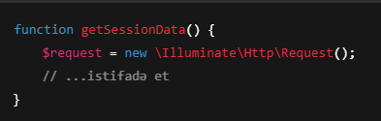
Laravel (və ümumilikdə modern PHP framework-ləri) **Dependency Injection** (qısaca DI) adlı bir dizayn prinsipindən istifadə edir.
Dependency Injection nədir?
Dependency Injection – bir obyektin ehtiyac duyduğu başqa obyektlərin, (asılılıqların) avtomatik şəkildə xaricdən verilməsi metodudur. Yəni, bir funksiya və ya class öz ehtiyaclarını öz içində yaratmır, əksinə kənardan ona təqdim edilir.
Tutaq ki, bir funksiyamız Request obyektinə ehtiyac duyur. Ənənəvi üsulda belə yazıla bilərdi:
Bu isə "tight coupling" (sıx bağlılıq) yaradır. Bu dizaynda getSessionData() funksiyası yalnız Request obyekti ilə işləyir və onu dəyişmək, test etmək çətin olur.

Slide 6
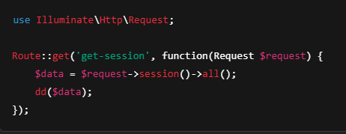
Amma Laravel bunu automatik şəkildə edir. Məsələn:
Laravel burada Request obyektini özündə "inject" (yerləşdirir). Sən onu new ilə yaratmırsan. Laravel avtomatik olaraq bu funksiyanın parametrindən anlayır ki, Request obyektinə ehtiyac var və onu kənardan verir. Bu dependency injection prinsipidir.
Qısa Cümlə ilə Yekun:
Dependency Injection – bu, Laravel-in bir funksiya və ya class üçün lazım olan obyektləri avtomatik şəkildə təqdim etməsidir, sən onu özün new ilə yaratmırsan.

Slide 7
.

Slide 8
.

Slide 9
.

Slide 10
.

